Slide 1

Encuentro de OLPC
Claudia Urrea
Julio 24 y 25 de 2012
Cambridge

Slide 2

Objetivos
Conocerse y conocer el equipo de OLPC
Intercambiar nuevas ideas desde OLPC y entre los grupos
Recibir feedback
Abrir un espacio de intercambio donde podamos pensar y definir acciones conjuntas para el próximo semestre
Fortalecer la comunidad

Slide 3
Temas a tratar
Content:
  Ejemplos
  Guias/manuales
Desarrollo profesional:
  Talleres
  Certificación (en linea/en sitio)
  Seminarios/conferencias
Evaluación:
  a diferentes niveles: niño(XO), maestro(XO/servidor), comunidad(Site)
  Diferentes mecanismo: portafolio, metadata
Comunidad
  Website online
  Chat and webinars

Slide 4
Temas a tratar
Content:
  Ejemplos
  Guias/manuales
Desarrollo profesional:
  Talleres
  Certificación (en linea/en sitio)
  Seminarios/conferencias
Evaluación:
  Diferentes niveles: niño(XO), maestro(XO/servidor), comunidad(Site)
  Diferentes mecanismo: portafolio, metadata
Comunidad
  Website online
  Chat and webinars

Slide 5
Agenda - día 1
8:30 AM Bienvenida
9:30 AM Actividad práctica y reflexión
11:30 AM Salida a Harvard Square – Almuerzo
1:00 PM Reunión con Fernando Reimers - Director, International Education Policy Program, de la Escuela de Educación de Harvard
2:00 PM Regreso a las oficinas de OLPC
3:00 PM Evaluación del Plan Ceibal 2011.
3:45 PM Avance del estudio de desarrollo de creatividad en los niños de Cacupeé
4:30 PM Escalas de medición de habilidades cognitivas – update del trabajo de Sonora, Méjico
5:15 PM Reflexión y cierre del día
7:00 PM Cena - TBD

Slide 6
Agenda - día 2
8:30 AM Bienvenida, desayuno informal Nuevos modelos de evaluación para nuevos métodos de aprendizaje - Prof. Miguel Zapata, Universidad de Alcala.
9:30 AM Actividad práctica y reflexión, uso de Portafolio y Metadatos de las Actividades
1:00 AM Almuerzo (Holmes school Project, Miami – Melissa Henríquez)
2:30 PM Hacia el futuro – OLPC, Sugar Labs y la comunidad (Desarrollo profesional y certificación, documentación de ejemplos y desarrollo de material de apoyo, evaluación, y otros), trabajo en grupos.
5:00 PM Reflexión final
7:00 PM Cena - libre

Slide 7
Ejemplos (Tortugarte)
Ejemplo dentro de un ejemplo (Walter)
Manual de Tortugarte (wiki)
  http://wiki.sugarlabs.org/go/Activities/Turtle_Art/Manual
  https://taatolpc.wikispaces.com/TurtleArtattheStart
Ejemplo/video
  http://wiki.sugarlabs.org/go/Turtle_Art_Projects

Slide 8
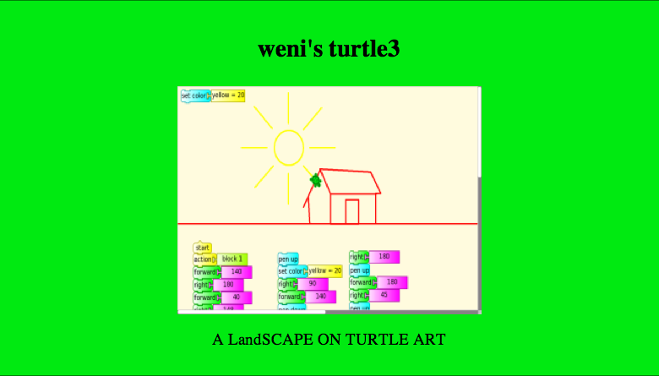
Nombre del proyecto...

Slide 9
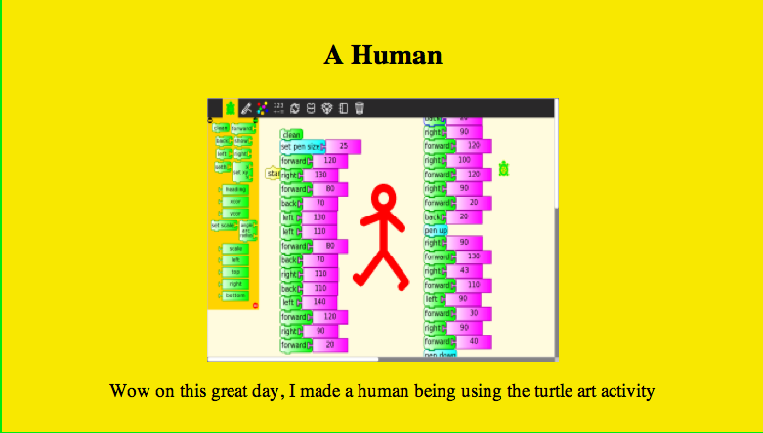
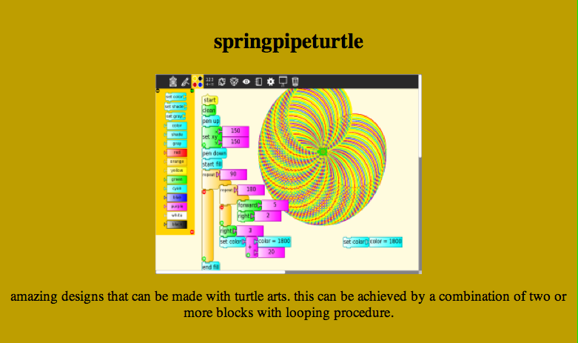
Experiencia personal haciendo el proyecto...

Slide 10
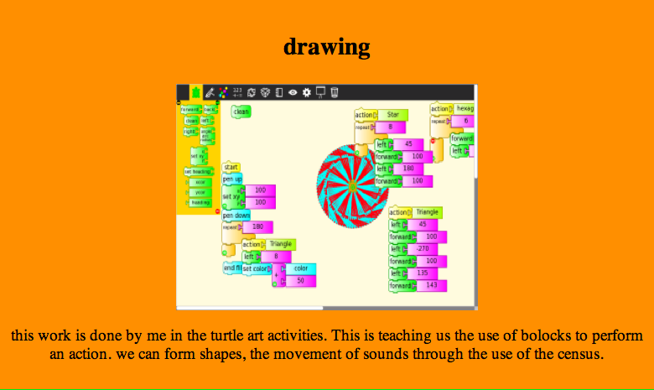
Habla del proyecto, pero además de su experiencia y proceso...

Slide 11
Meta datos... En qué consisten los proyectos?

Slide 12
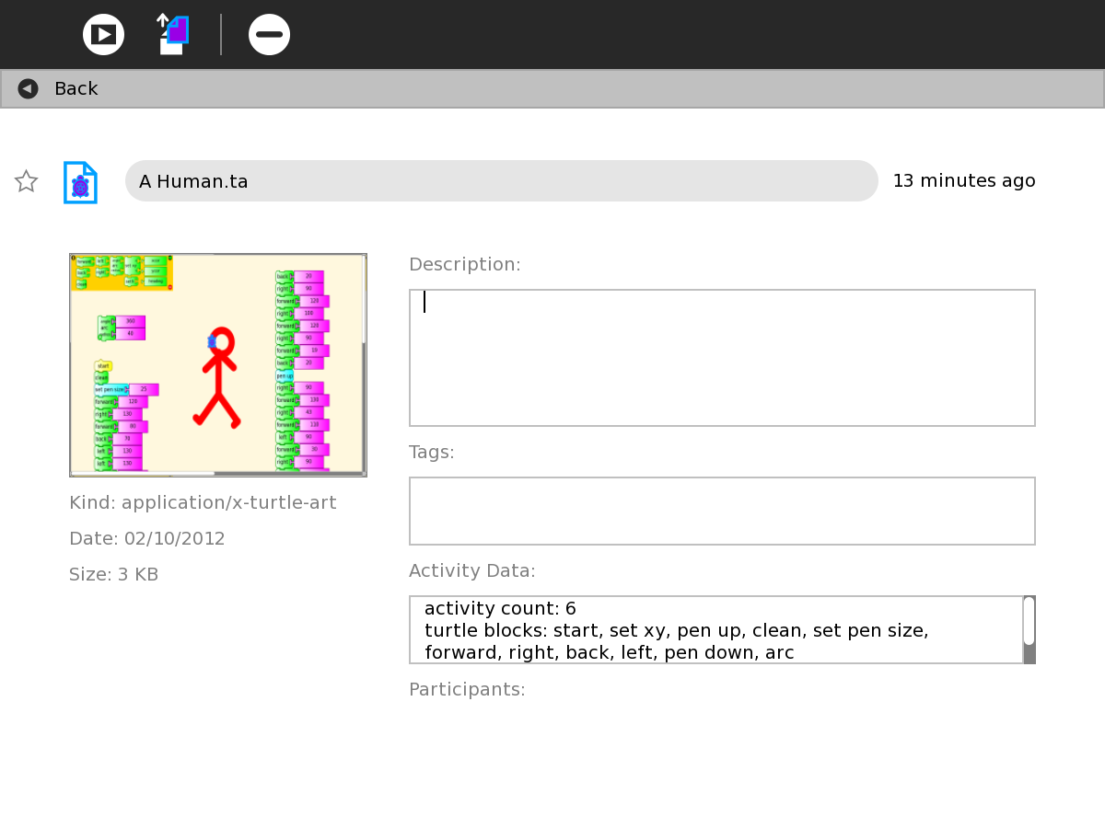
“activity count: 6
turtle blocks: start, set xy, pen up, clean, set pen size, forward, right, back, left, pen down, arc”

Slide 13
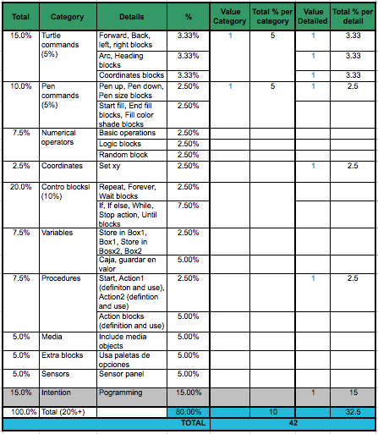

Slide 14
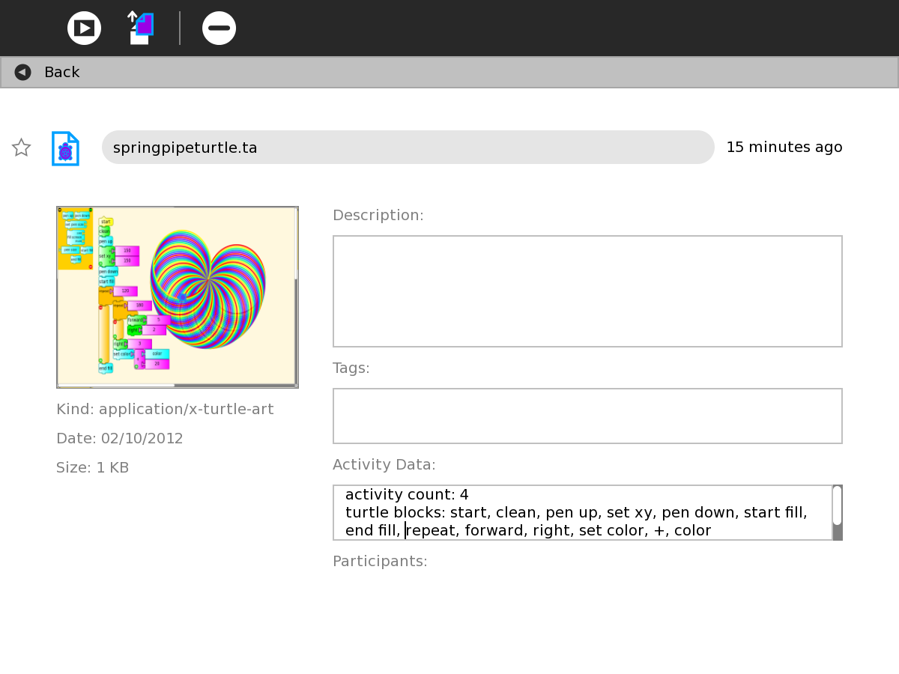
“activity count: 4
turtle blocks: start, clean, pen up, set xy, pen down, start fill, end fill, repeat, forward, right, set color, +, color”

Slide 15
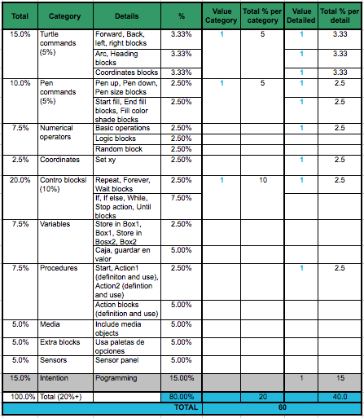

Slide 16
Rúbricas

Slide 17
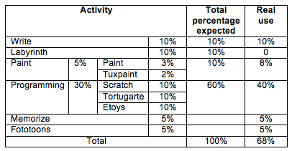
Creación y Fluidez con la tecnología

Slide 18
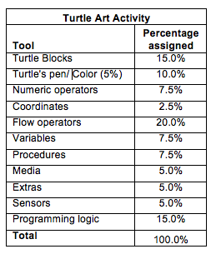
TortugArte

